Slide 1
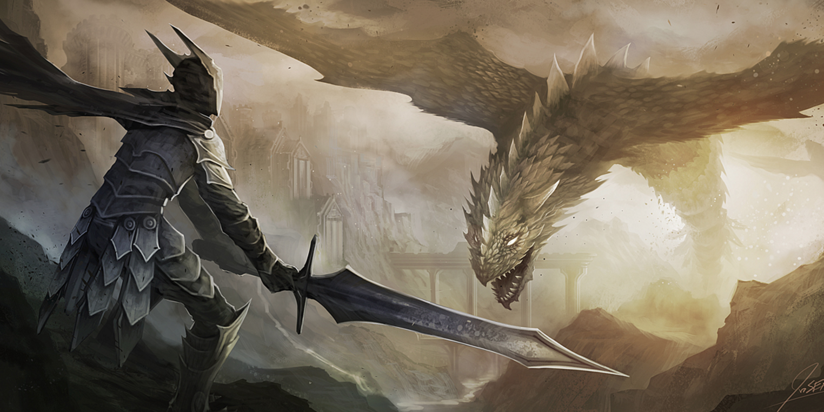
AVANT DE VENIR À SIMPLON
Comme vous le savez, on va tout de suite s’attaquer au monstre du développement, et comme on ne s’attaque pas à un dragon sans armure, votre première mission est de préparer votre poste de travail, du navigateur au terminal, comme de vrais geeks, avant de venir !
Opération “Pimp my Code”.

Slide 2
Première mission
Deuxième mission
Troisième mission
Quatrième mission
Dernière mission
Le poste de travail. Installer Mac ou Linux.
Installer le bon navigateur, apprendre à connaître la console.
Trouver des bons sites de veille et automatiser leurs consultations.
Mettre en place son éditeur texte, revoir quelques notions de base en html et css.
Configuration basique et introduction au terminal.

Slide 3
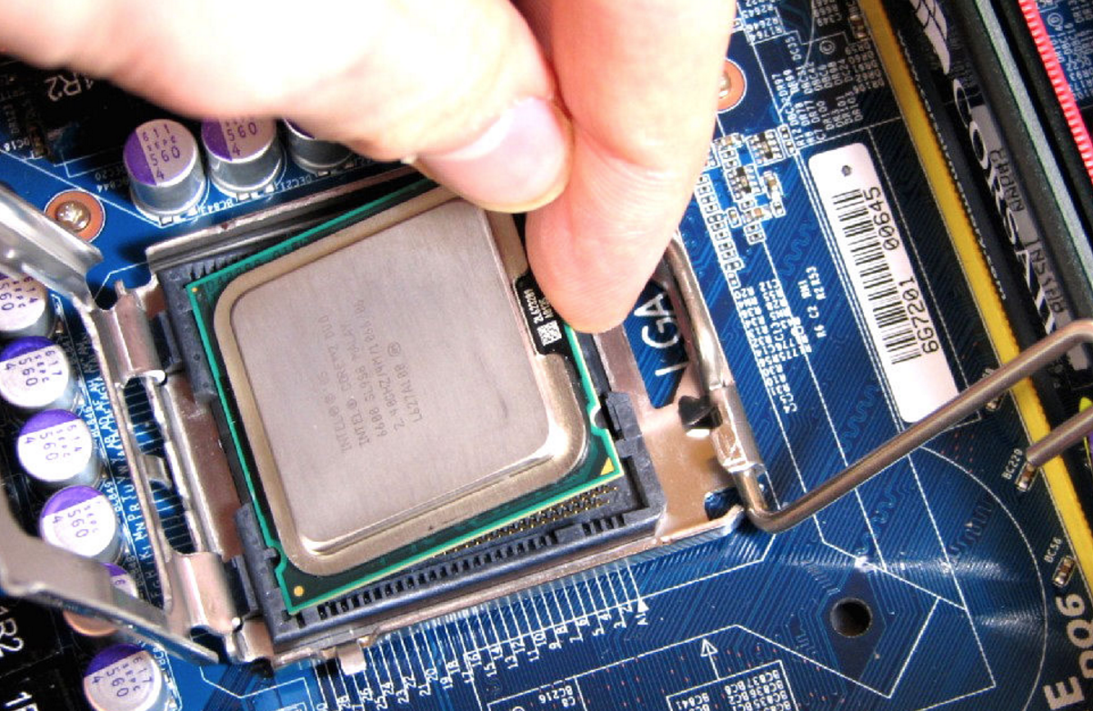
Première mission (10 minutes)
Votre poste de travail c’est quoi ?
C’est un programme (OS) qui tourne sur une machine. Comme un être humain est un esprit dans un corps. La machine, c’est le hardware (hard=dur), ce qu’on peut toucher.

Slide 4
Et le programme c’est le software (soft=mou). On appelle ces programmes des systèmes d’exploitation. Parmis les systèmes d’exploitation il y a Windows, Mac, Linux…
Mac et Linux sont construits sur un squelette commun, Unix, et ils utilisent la même “langue”. Pour communiquer avec votre machine vous utiliserez un outil appelé terminal et son langage, le shell. C’est la raison pour laquelle notre première mission est de s’assurer que vous ayez bien un système Mac ou Linux.
Je vous invite donc à remplir ce questionnaire le plus rapidement possible :
https://goo.gl/forms/nBAi7RQ0Ah0tLalG3

Slide 5
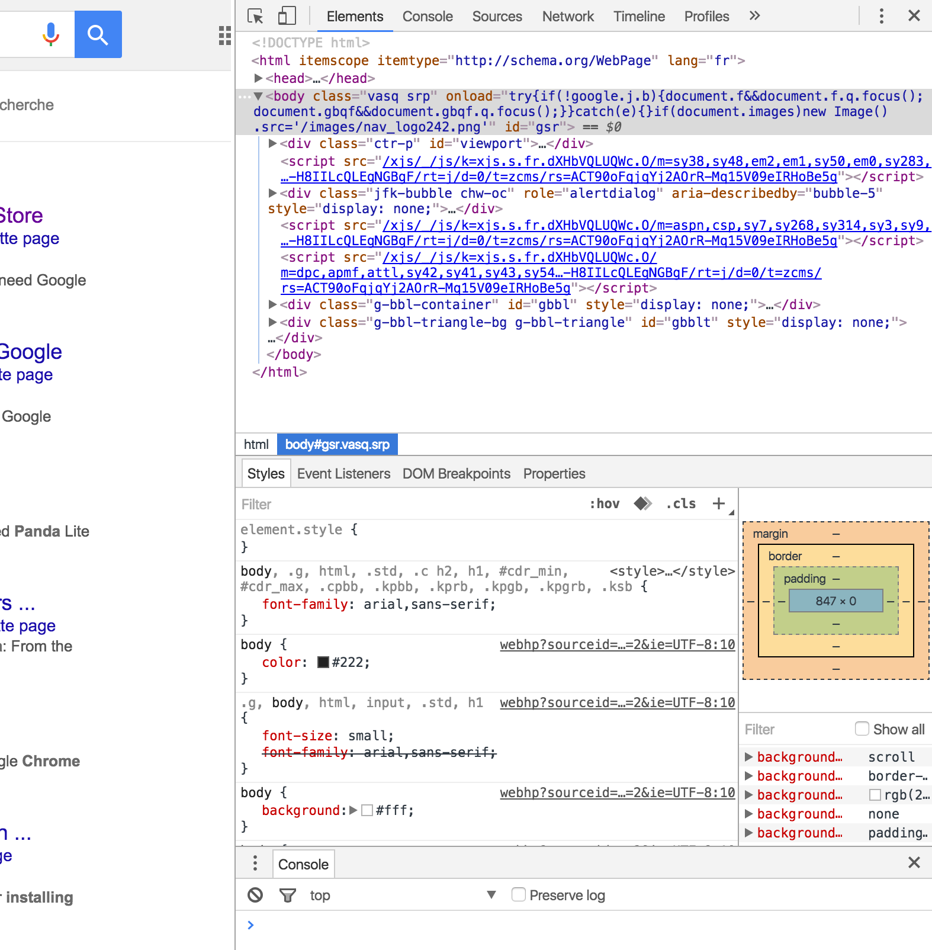
Deuxième mission
(1-2 jours)
Le navigateur est le programme qui interprète le code. Mais c’est aussi tout un tas d’outils qui permettent de mieux identifier les bugs.
Télécharger Chrome ou Firefox, chercher la console / l’inspecteur et jouer avec jusqu’à être SUPER à l’aise.
Chiche : trouver un bouton qui permet d’afficher un site comme sur un smartphone.

Slide 6
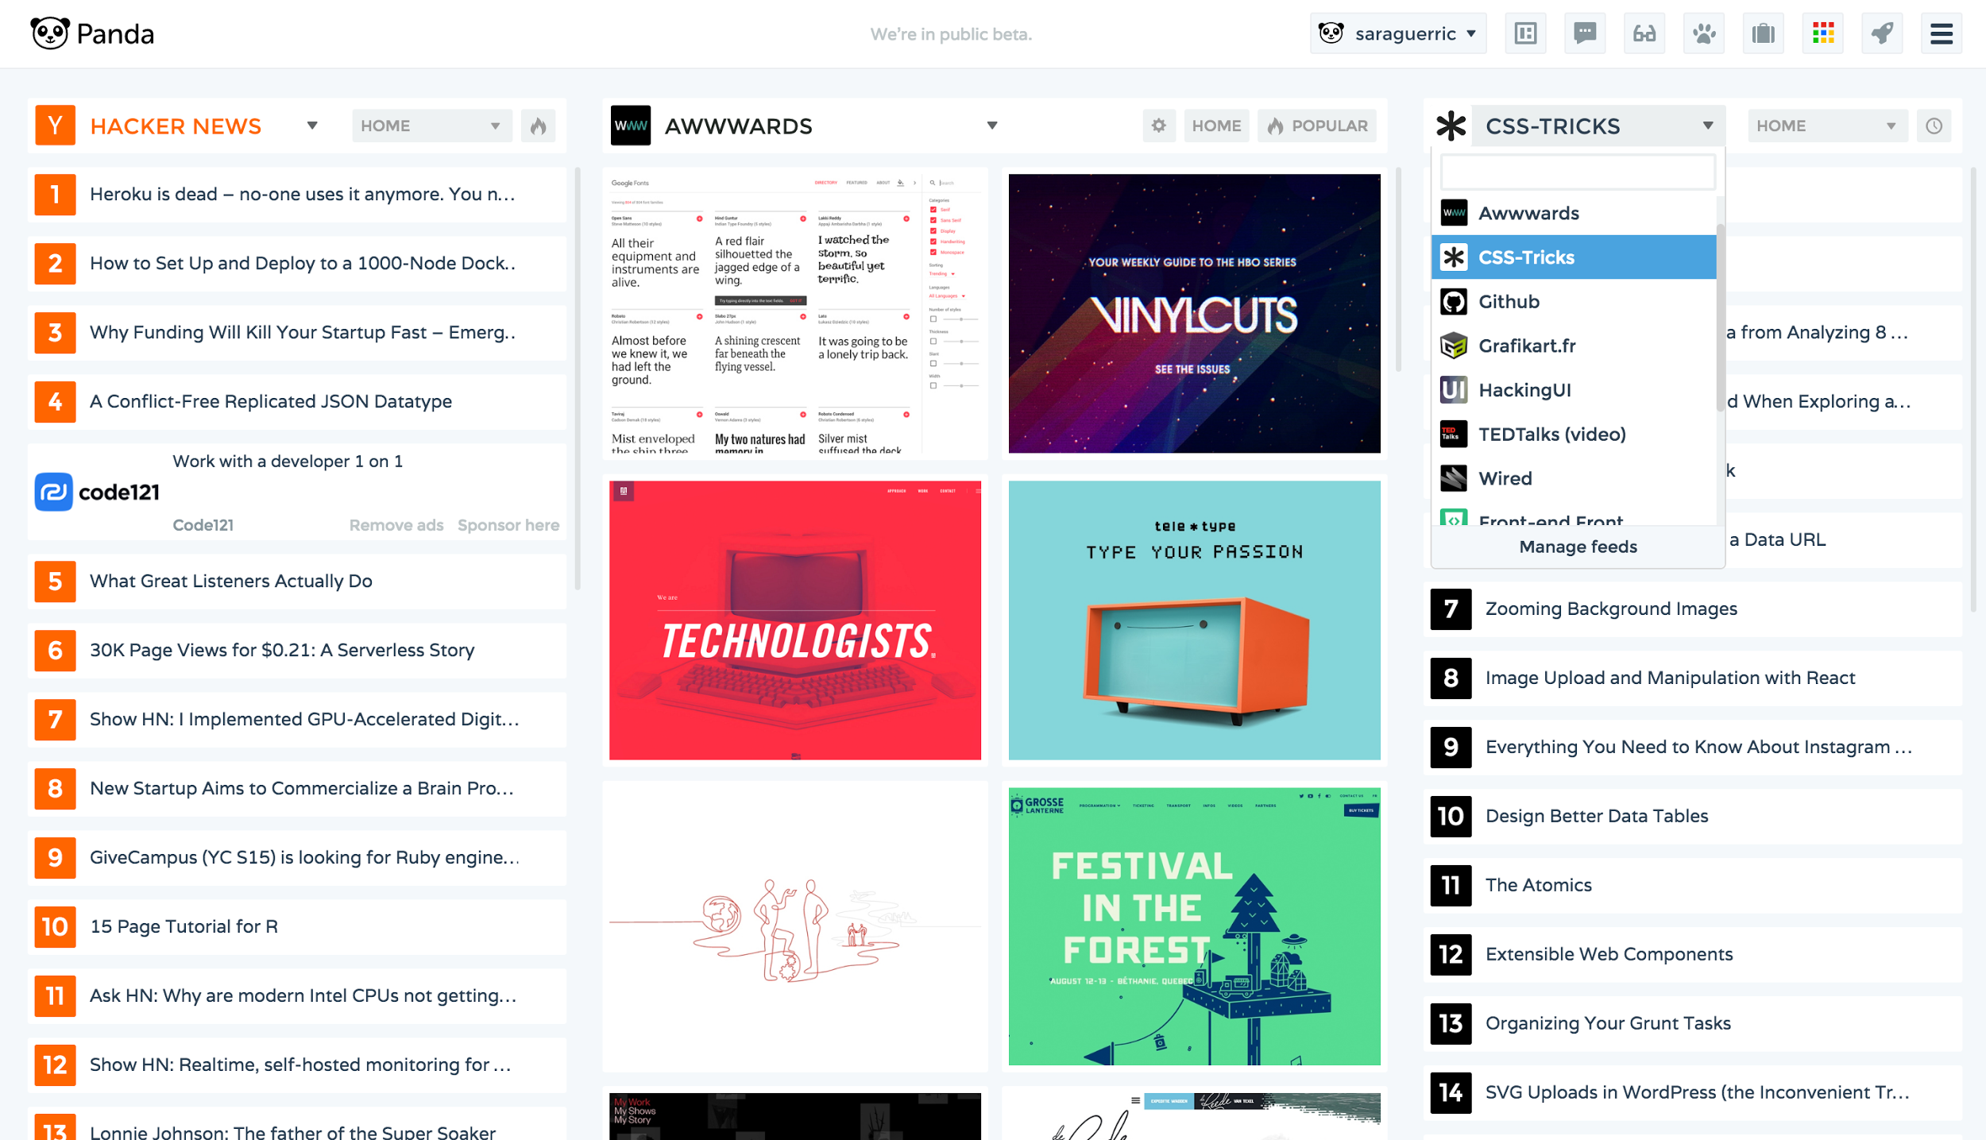
Troisième mission (1 demi-journée)
Organiser sa veille. Choisissez quelques sites que vous voulez suivre et mettez en place un système efficace pour lire un article par jour. Cette mission n’est pas optionnelle. Parmi les sites anglophones je vous conseille vivement Hacker News, et pour les francophones Grafikart. Vous pouvez, par exemple, installer l’extension panda sur votre navigateur : http://usepanda.com

Slide 7
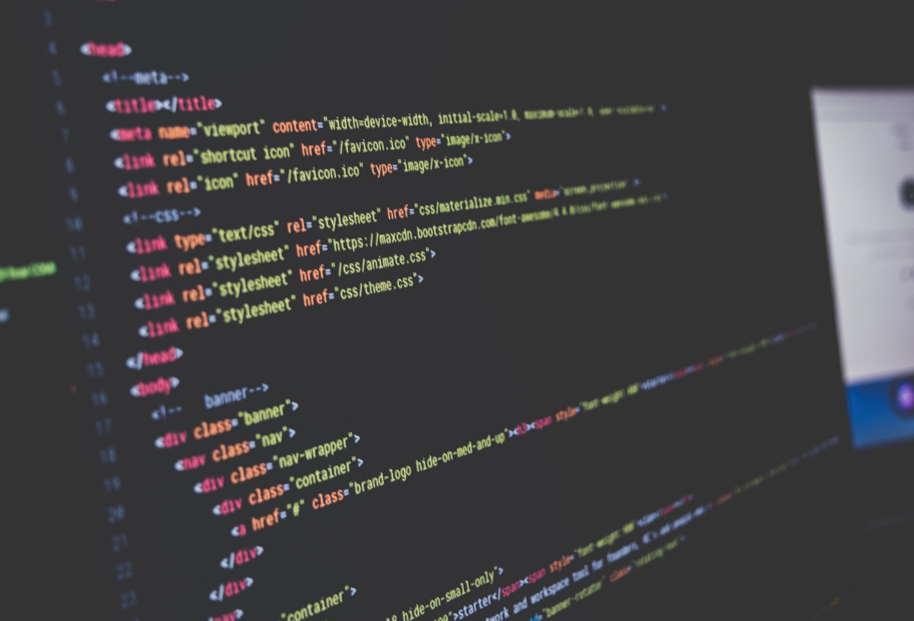
Quatrième mission (2 jours)
Il vous faut un éditeur. Même si vous en avez déjà un, ou que votre beau-frère ne jure que par un autre, je vais vous demander de choisir entre sublime text et atom.io et d’installer un des deux.

Slide 8
Et pour que cet éditeur vous serve un minimum il faut des notions de base en html.
Chiche : Aller sur https://developer.mozilla.org/fr/docs/Web/HTML/Element et lire la description rapide des balises meta et les fiches détaillées d’au moins 3 balises, par exemple <a>, <img> et <video>.
Créer une page html avec ces éléments et y lier un fichier CSS.
Aller sur https://developer.mozilla.org/fr/docs/Web/CSS/Reference et changez leur apparence en utilisant au moins 10 propriétés différentes dont vous avez lu la fiche. Je vous encourage à chercher des styles qui vous plaisent sur des sites comme css-tricks ou tympanus par exemple.

Slide 9
Cinquième et dernière mission : le dragon (2-3 jours)
Le terminal. On dirait un mauvais nom de film d’horreur. Et pourtant c’est THE outil qui va vous devenir indispensable. Pensez aux anciens qui ont appris à utiliser leur premier ordinateur à 80 ans et qui continuent à faire un clique droit et à sélectionner “copier” au lieu d’utiliser le raccourci clavier.
C’est vrai que c’est difficile et ça peut faire peur de se créer une nouvelle habitude. Mais au final il y a souvent plus de peur que de mal, on s’y fait plus rapidement que prévu et il y a un véritable gain derrière !

Slide 10
Allons-y étape par étape. D’abord trouvez votre application terminal dans votre système, puis :
Installez cURL : https://curl.haxx.se/dlwiz/?type=bin
Installez ohmyzsh : http://ohmyz.sh/
Attention ! Parfois le plus difficile c’est de trouver comment installer un outil, si vous êtes perdus, tournez-vous vers google :
“install cURL for ubuntu 16.04”
“easy install ohmyzsh for <votre système d’exploitation> tutorial”
Pensez à chercher dans l’onglet vidéo si les explications textuelles sont trop denses pour vous.
Chiche : Jouez avec votre terminal et essayez d’exécuter quelques commandes simples. Créez un nouveau fichier avec la commande “touch”, Déplacez vous vers un dossier avec “cd” et listez son contenu avec la commande “ls”. https://gist.github.com/LeCoupa/122b12050f5fb267e75f

Slide 11
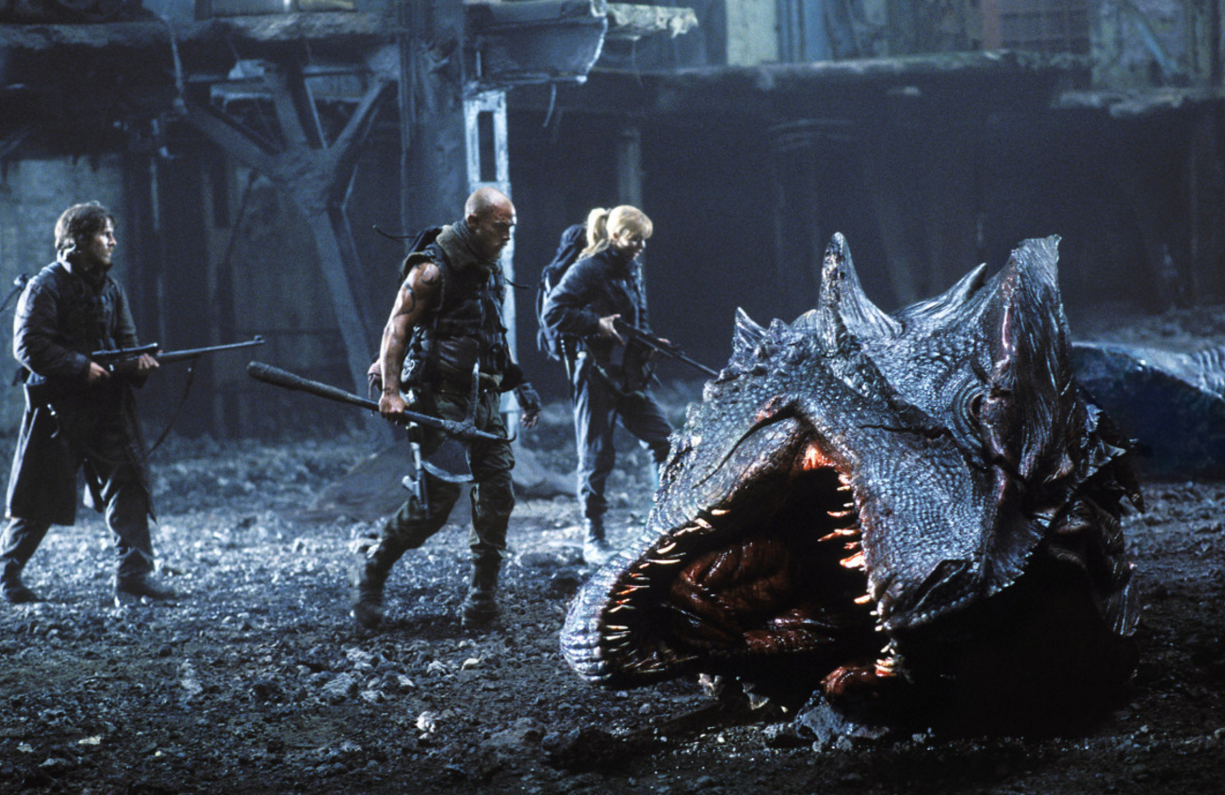
Installez tmux si vous ne l’avez pas (écrivez tmux puis entrée pour voir).
Chiche : Essayez de créer une nouvelle session tmux avec un nom. https://gist.github.com/henrik/1967800
GOOD JOB !

